Slide 1

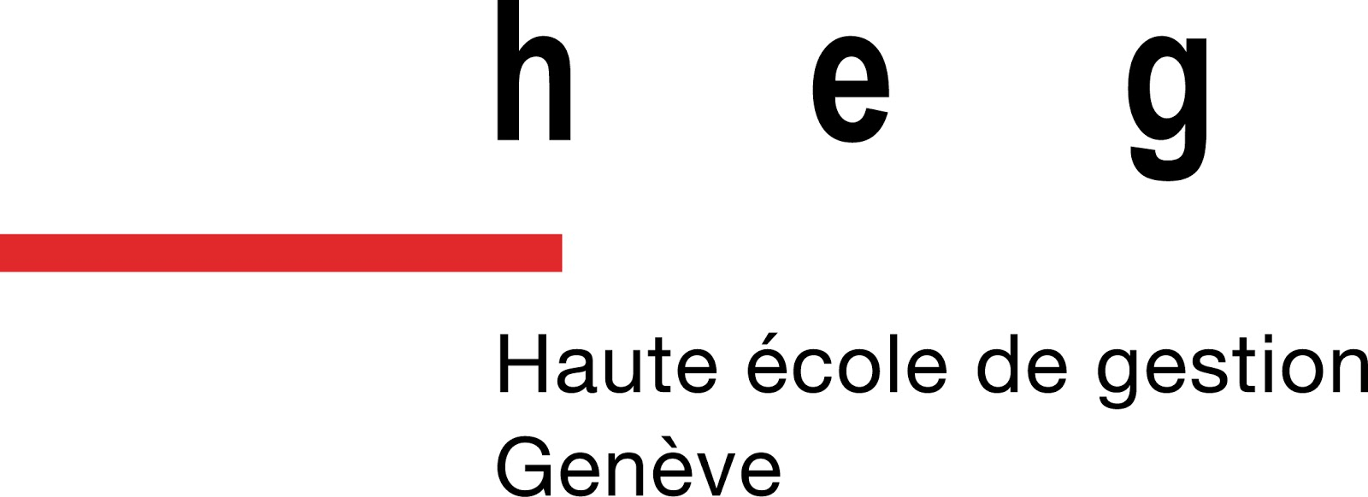
Introduction à la recherche d’information business
Fabien GIULIANI
fabien.giuliani@hesge.ch

Slide 2

Quelques mots pour me présenter
Fabien Giuliani
PhD candidate en Sciences de gestion au Conservatoire National des Arts et Métiers de Paris. Sujet de recherche : appropriation des dispositifs de prospective territoriale
Collaborateur scientifique à la Haute Ecole de Gestion de Genève, en charge des enseignements de management stratégique
Chargé de cours à l’Université de Genève, filière Sciences Biomédicales, en charge de cours de prospective (B2), management stratégique (B3), gestion du risque (M1)
Intervenant ponctuel en mineur IE à l’Epita depuis 2019
Bachelor en Histoire, Master Programme Grande Ecole Montpellier Business School, MBA Intelligence Economique (Ecole de Guerre Economique de Paris)
Expériences professionnelles significatives : Engie (relation publique, lobbying), Bengs (mise en place d’une cellule de veille), Demain la Veille (communication d’influence, ghostwriting, rédactions d’études de marché…)
Fabien.giuliani@hesge.ch

Slide 3
Construire une démarche informationnelle :
Ressources
Temps
Qualité
Ressources informationnelles :
+ l’infini
Temps alloué au traitement :
à peu près 0
Qualité des informations :
???
Les managers face à l’information
Notes:
Autrefois on avait des documentalistes d’entreprise. Elles (c’étaient des femmes…) faisaient le travail de recherche et d’analyse et rendaient des dossiers aboutis aux managers qui les sollicitaient.
Aujourd’hui, on n’a pas remplacé les documentalistes ; à la place, on a Google, mais on n’a pas appris à se documenter : la capacité informationnelle moyenne a vraisemblablement baissé !

Slide 4
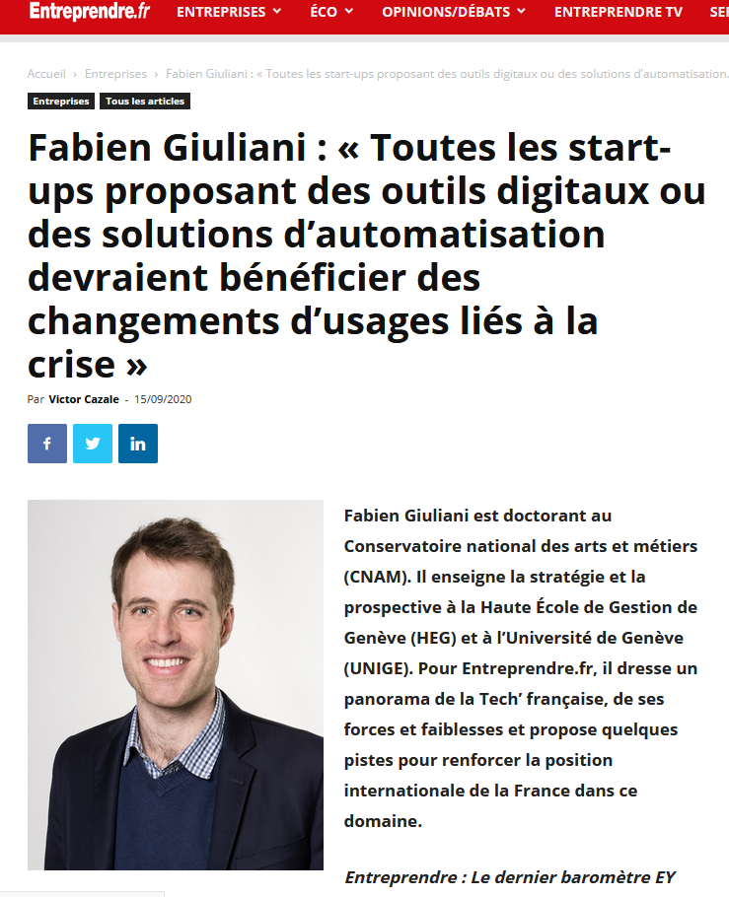
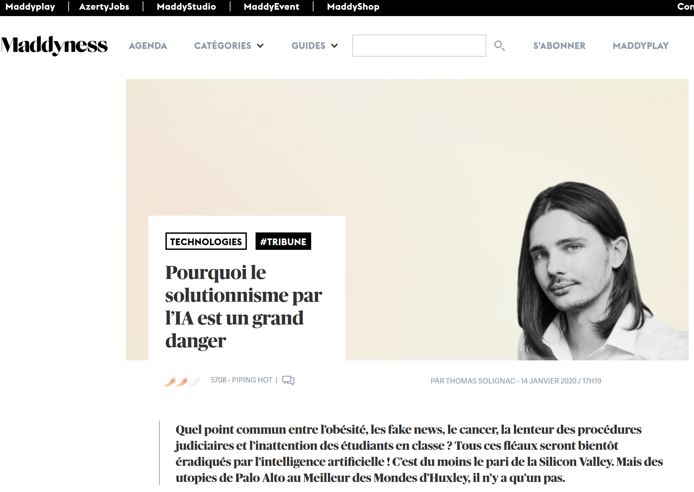


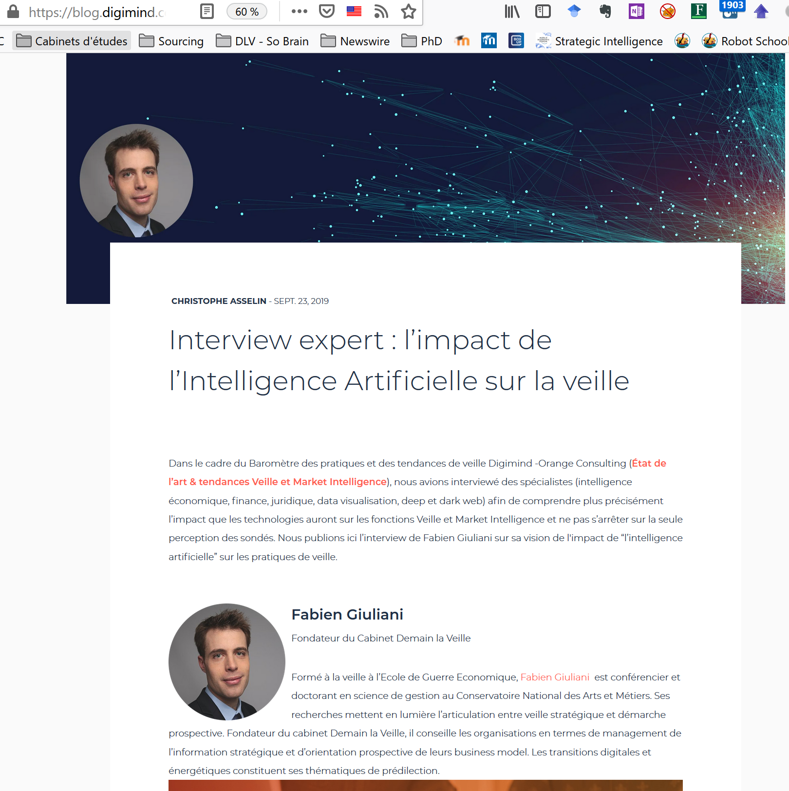
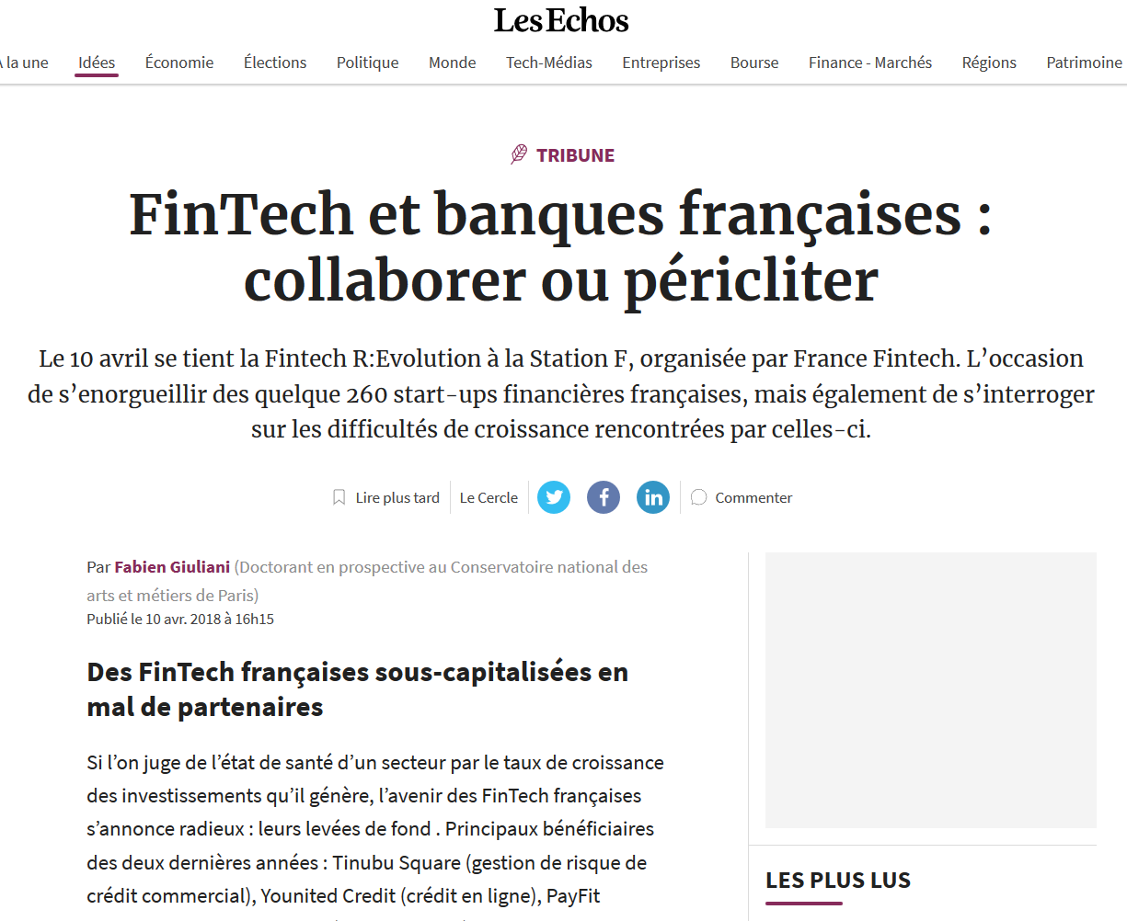
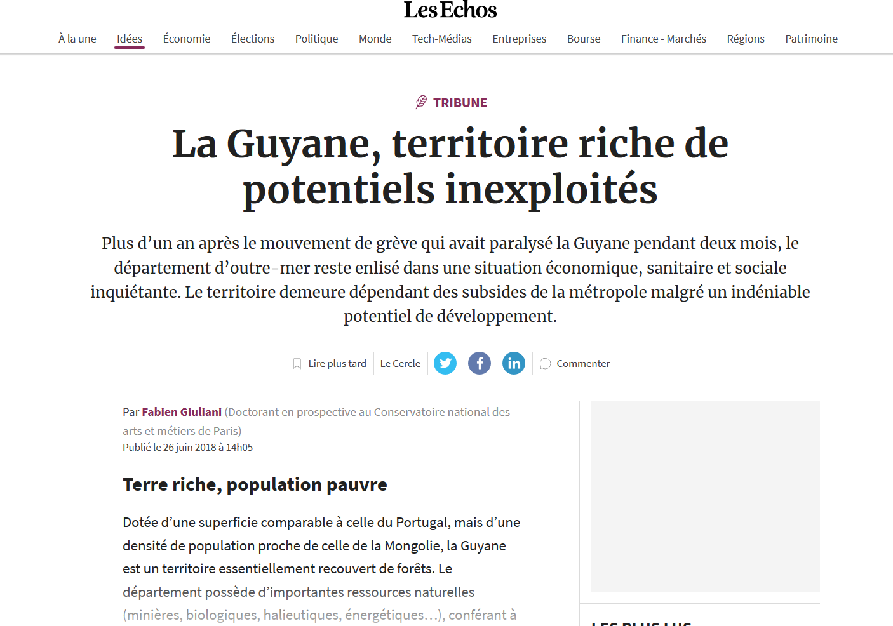
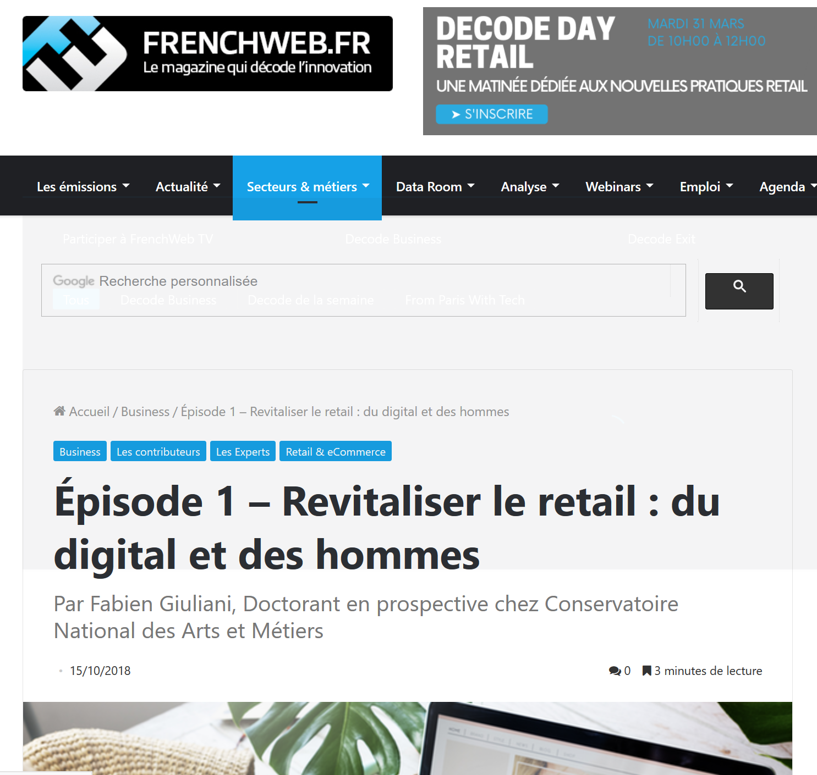
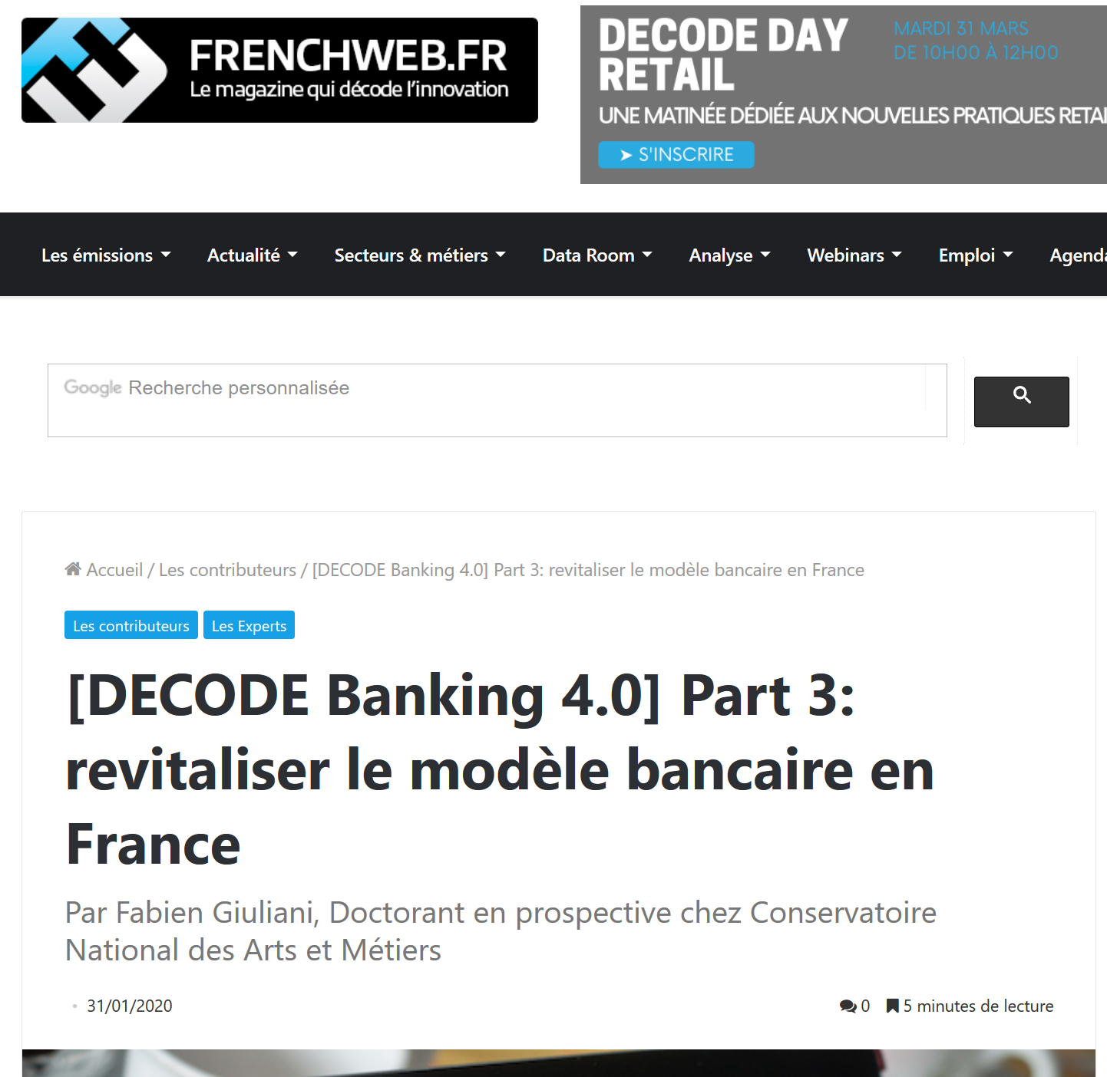
Expertise en information = expertise en tout

Slide 5
« Expert en tout »
Si vous savez acquérir et valoriser de l’information business…
  Vous construisez vos opinions professionnelles sur des éléments tangibles
  Vous pouvez évaluer le niveau d’expertise (ou pas…) de votre entourage pro
  Vous pouvez monnayer vos informations (contre d’autres infos, contre du soutien, etc.)
  Information → savoir → un moyen d’économiser le pouvoir / le travail / le temps
  Information = substitut à l’intelligence. En revanche, l’intelligence a du mal à se substituer à l’information !
Mon engagement : vous sortirez de ce cours avec les outils méthodologiques pour construire une base d’expertise informationnelle sur n’importe quoi

Slide 6
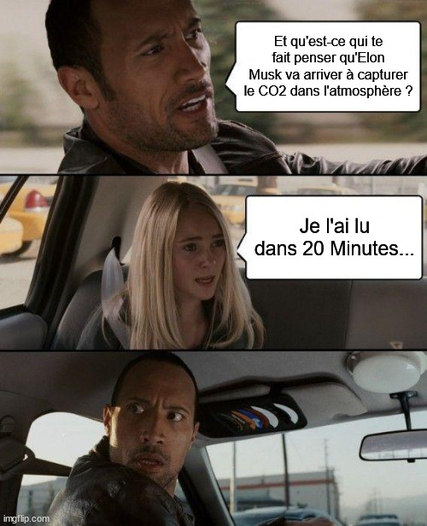
Trois choses importantes dans la recherche d’information business
La source
La source
La source

Slide 7
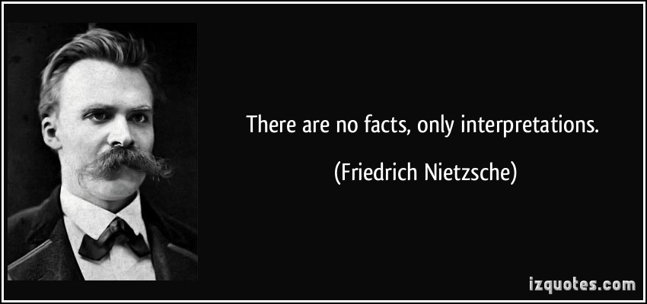


Concepts de base : fiabilité, factualité
Une information est fiable lorsqu’elle est reprise par différentes sources (minimum trois sources connues et de qualité raisonnable)
Une source est réputée crédible lorsqu’elle fournit régulièrement des informations fiables. La crédibilité d’une source est une donnée sociale.
Les faits sont tangibles (phénomènes constatables, qualifiables, quantifiables), les interprétations sont affaires de lignes éditoriales.
En recherche documentaire, se concentrer sur les faits. Les interprétations n’ont pas grande valeur…

Slide 8
Concept de base :
Sources primaires, secondaires et tertiaires
Types de sources | Définitions | Exemples | Limites
Primaire | Est à l’origine de l’information avec laquelle elle a un lien direct | Témoin oculaire Agences de presse Services RP | Données brutes pouvant être trafiquées
Secondaire | Reprend l’information de la source primaire et la commente | Journaux - télé Presse spécialisée Médias Internet | Comporte l’interprétation de l’information par l’auteur
Tertiaire | Effectue une synthèse critique des sources primaires et secondaires | Wikipédia Eurostat Grandes ONG internationales Union Européenne | Retard sur l’actualité

Slide 9

Ne pas confondre source et canal !
Un canal, c’est un vecteur pour différents messages. Par exemple :
  Une bibliothèque universitaire (canal physique)
  Un flyer publicitaire (canal print)
  Le bouche à oreille (canal social)
  Internet (canal digital)
  Twitter (plateforme de contenus texte sur le canal digital)
  YouTube (plateforme de contenus vidéo sur le canal digital)
  Etc.
Une source, c’est un acteur qui parle en son nom propre via un canal. Par exemple :
  Les journalistes de la rédaction du « 20 minutes » que vous avez feuilleté ce matin
  Votre ami quand il vous raconte les potins de l’école à la machine à café
  Donald Trump quand il s’exprime s’exprimait sur Twitter
  Le site corporate danone.com
  Wikipédia (la communauté des auteurs parle au nom de Wikipédia)
  La chaîne YouTube de Michel Sasson
  Etc.

Slide 10
Quiz 2020: savez-vous chercher de l’information sur Internet ?
(20-25 minutes)
Pour chacune des questions suivantes, indiquez votre réponse et votre source d’information (votre méthodo pour la question 5) :
Quelle est la part du secteur des TIC au PIB du Royaume-Uni (en %, dernier chiffre connu ~2017) ?
Quelle était la valeur totale des mises de paris sportif en 2019 en France (en millions d’€) ?
Quel était le taux de possession d’une assurance vie par les agriculteurs français en 2018 ?
Quelle était la production mondiale de charbon (en million de tonne équivalent pétrole) en 2018 ?
Combien d’articles publiés en 2019 sur le site des Echos parlaient de blockchain ? (à la cinquantaine près)
Réponse à donner au lien suivant : https://forms.gle/cAN8UaPmLae2megF8
Google devient de plus en plus performant
L’exercice de l’année passé se résout en 5 minutes en 2021
Notes:
https://ec.europa.eu/eurostat/databrowser/view/tin00074/default/bar?lang=fr : 5,96%
http://www.arjel.fr/IMG/pdf/2019T4.pdf --> 5 056 millions d’€
58% selon site insee.fr
5566 mtep
Articles des Echos : 588 // dans le titre → 57

Slide 11
Exercice – construire une typologie des sources mobilisables dans un cadre business
Par groupe de 4 à 6 (vos groupes de travails habituels…)
Lister les acteurs (≠ canal) pouvant constituer des sources d’information potentiellement mobilisables dans un cadre business sur le sujet suivant : la production et la consommation de viande en France
Sur une matrice, établissez un classement de ces sources selon :
  Critère subjectif : leur crédibilité
  Critère objectif : leur intérêt financier à fournir des contenus (est-ce qu’il gagnent de l’argent en publiant de l’information ?)
Temps alloué : 45 minutes
Objectif : construire un mapping exhaustifs des ressources informationnelles sur cette thématique
Restitution par mail → fabien.giuliani@hesge.ch
Débriefing collectif

Slide 12
Bullshitomètre à bulles : l’outil indispensable pour savoir à qui faire confiance
Information qualifiée
Fonds de pension,
Banques,
Traders
Orga
Trans-nationales
Acteurs / agences étatiques
Cabinets d’études économ-iques
Universi-taires
Rapports parlemen-taires
Syndicat – interpro-fession
Presse pro
Think tanks - ONG
Gagnent de l’argent grâce à l’information
Cabinets de conseils
Publient « pour la gloire »
Entreprises
Médias « grand public »
Légende :
Let’s go
Let’s check
Lies + bullshit + truth mixed !
No way
Leaders d’opinion
Blog / forum
Presse gratuite
Bullshit
Notes:
Les investisseurs (fonds de pension, banques, traders…) ont généralement les informations les plus complètes, mais publient au compte goutte car ils capitalisent (au sens propre) sur leurs infos
Cabinets d’étude économique : tiennent notamment les BDD business

Slide 13
Les sources que vous pouvez suivre les yeux fermés (1/2) : sans finalité lucrative
Agences étatiques / administrative
  Ministères ou acteurs purement administratifs, opérant à échelle nationale ou locale
  Mission de service publique, infos diffusées pour rendre compte et de stimuler l’activité
  Exemples : France Stratégie, Draaf, Direction générale des Entreprises, Banque de France, Insee…
Organisations transnationales
  Institutions multilatérales travaillant à la régulation d’un problème endémique (relation géopolitique, développement et investissement dans les pays pauvres, santé, sureté aérienne, sureté nucléaire…)
  Mission d’information et de régulation (légitiment leur action en donnant de l’information)
  Proposent des rapports et/ou des databases
  Exemples : Union Européenne, ONU, OMS, OMC, FMI, Banque Mondiale, OCDE, ICAO, UNSCEAR…
Notes:
https://www.wto.org/english/res_e/booksp_e/blockchainanddlt_e.pdf

Slide 14
Les sources que vous pouvez suivre les yeux fermés (2/2) : finalité lucrative
Fonds de pension, banques, traders, hedge funds (investisseurs)
  Acteurs économiques dont l’activité consiste à gagner de l’argent en finançant des acteurs / secteurs économiques
  Objectif lucratif implique une forte sécurisation des décisions → gros consommateurs / producteurs d’études quantitative / qualitative
  Connaissance très fines des risques pays
  Exemple : Blackrock, JP Morgan AM, Goldman Sachs, BNP Paribas, Coface, etc.
  Ne partagent que très peu les informations valorisables !

Slide 15
Les sources de confiance (1/3) : sans finalité lucrative
Universitaires
  Chercheurs s’appuyant sur des données et un corpus théorique pour tirer des éléments d’analyse et de synthèse sur le fonctionnement d’un secteur économique
  Peer-reviewing permet de garantir la qualité des conclusions, mais introduit des biais en contrepartie (circularité, conformisme…)
  Exemples : Michael Porter (Harvard Business School), Thomas Durand (Cnam), Nicolas Moinet (IAE Poitiers) etc.
Syndicats / interprofessions
  Rendent compte de l’activité, cherchent à en donner une image positive de celle-ci. Brassent des cotisations de la part des entreprises / acteurs du secteur en échange de cette représentation.
  Ont un biais évident mais reconnaissent généralement les problèmes liés à leurs activités (pollutions, manque de transparence, controverses, etc.)
  Exemples : Chambres de commerce (locales, régionales…), chambres d’agriculture, Interbev, Fédération Nationale des Travaux Publics, autres syndicats ou associations représentant un type de profession, …

Slide 16
Les sources de confiance (2/3) : sans finalité lucrative
Rapports parlementaires
  Etudes produites par des groupes de travail parlementaire (en France, Sénat et Assemblée Nationale) produisant un état de l’art sur une problématique / une activité et devant servir de base à la décision publique
  Fait intervenir des experts (et parfois en partie sous-traité à des experts)
  Sur des questions économiques ou technologiques, source généralement peu biaisée (on n’en dira pas autant des commissions d’enquête parlementaire sur les questions politiques…)
  Exemple : tout ce qui émane de l’Office parlementaire des choix scientifiques et technologique, comme par exemple le Rapport de Cédric Villani - donner du sens à l’intelligence artificielle ou la Stratégie vaccinale contre la Covid-19

Slide 17
Les sources de confiance (3/3) : finalité lucrative
Cabinets d’étude économique
  Acteurs privés vendant des études économiques à d’autres acteurs
  Travaux de consultants opérant une synthèse de données publiques et privées
  Tarification à l’étude et/ou système d’abonnement pour obtenir les rapports
  Exemple : Xerfi, Les Echos Etudes, Statista, MarketLine, Fitch, Global Data, Researchs and Markets, Nasdaq…
  Payant et cher, mais parfois accessible depuis les infothèques des universités / écoles de commerces. Les résumés et les sommaires de ces études sont souvent accessibles pour susciter des ventes.
Presse professionnelle
  Organes de presse travaillant avec des journalistes spécialisés dans un secteur économique, impliquant des connaissances techniques démontrées sur les sujets traités
  Biais : optimisme et complaisance vis-à-vis des acteurs (ne pas se griller en disant du mal d’un dirigeant / d’une entreprise)
  Exemple : l’Usine Nouvelle, l’Usine Digitale, les Echos, Supply chain magazine…

Slide 18
Les sources dangereuses (1/2) : finalité lucrative
Entreprises
  Produisent trois grands types d’information : communiqués de presse (« on fait ça ponctuellement »), rapports d’activité (« on a fait ça cette année »), résultats financiers
  Problème : juge et partie (site corpo = profil Tinder) → trier les informations factuelles des interprétations
  Exemples : newsroom de Sanofi, espace des publications annuelles de Sanofi, newsroom de Capgemini, etc.
Cabinets de conseil
  Produisent des rapports sectoriels qui démontrent leur expertise sur un type d’activité / une technologie (exemple : blockchain dans la banque, IA et futur des RH, transformation du retail…)
  Problème : juge et partie puisqu’ils profitent de leur publication pour démontrer leur expertise / leur maitrise d’une technologie
  Exemples : The Bio Revolution (McKinsey Global Institute), Blockchain, a catalyst for new approaches in insurance (PWC), etc.

Slide 19
Les sources dangereuses (2/2) : sans finalité lucrative
ONG et Think Tanks
  Organisations sans finalité lucrative, employant des experts payés sur fond privés (entreprises) ou via des dons et cotisations (particuliers) et essayant d’influer sur le débat public
  Problème : l’intention éditoriale n’est pas toujours évidente à comprendre (contrairement à celle des entreprises, qui se contentent de mentir pour défendre leur cause)
  Des sources qui peuvent être très sérieuses…
  … Ou participer à des coups de billard à trois bandes, voire intoxiquer (9 infos justes pour endormir / 1 fausse) → être aussi attentif à la méthodologie employée qu’aux résultats proposés ! La présence d’universitaire parmi les rédacteurs est également bon signe.
  Exemples : Greenpeace, Institut Montaigne, Terra Nova, The Shift Project, IRIS, Fabrique de l’industrie, Fondation pour la recherche stratégique…

Slide 20
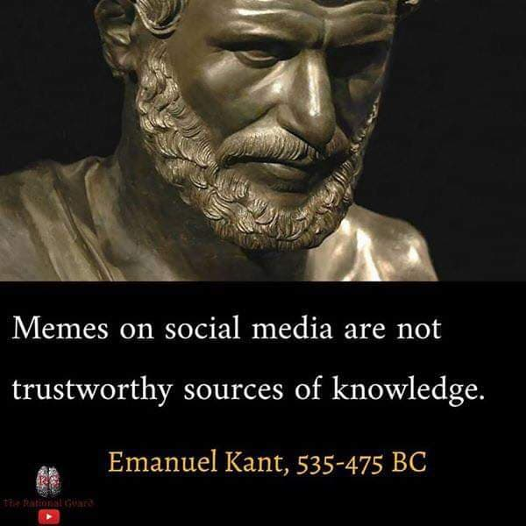
Les sources interdites
Médias grands publics et presse gratuite :
  Biais éditoriaux très prononcés (décliniste, critique, progressiste…) destinés à plaire au public-cible
  Journalistes généralistes
    Egalement incompétents sur tous les sujets demandant un minimum de technicité
    En déficit de temps, donc peu à même de creuser des thématiques
  Exemple : TF1, Cnews, Libération, Le Monde, Le Figaro, Arte…
Blogs / forum
  Identités et intentions des auteurs inconnues = danger
  Biais éditoriaux exacerbés
  Exemple : 4chan, Discord, forum de jeuxvideo.com, blog de journalistes / universitaires / politiciens…
Leaders d’opinion
  Popularité ≠ compétence
  Intention difficile à interpréter
  Exemple : Laurent Alexandre, Jacques Attali, Idriss Aberkane, Didier Raoult…

Slide 21

What else ?
Notes:
https://www.dailymotion.com/video/x28xzhh

Slide 22

Susciter de l’information en interrogeant des experts
Sources humaines : à considérer avec sérieux !!
  Tout n’est pas publié
  Tout n’est pas sur internet
  Internet n’est jamais à jour
Expert : quelqu’un qui travaille dans un secteur (≠ quelqu’un qui parle d’un sujet à la télé)
Avantages de ce type de source :
  Peut vous expliquer rapidement et simplement ce qu’il se passe sur le secteur sur lequel il travaille
  Peut vous recadrer si vos hypothèses ne sont pas pertinentes
  Peut vous indiquer des sources de qualité
  Peut vous lâcher quelques indiscrétions / secrets introuvable en sources ouvertes
  …
Rien ne remplace une bonne source humaine !!

Slide 23

Une alternative au mapping des acteurs pour cerner un sujet ?
Notes:
https://unsplash.com/photos/Ri8t9fJ3WLY

Slide 24
On peut passer sa vie à étudier l’information business sur un secteur…
Chaque flèche représente une hypothèse
Secteur d’activité X

Slide 25
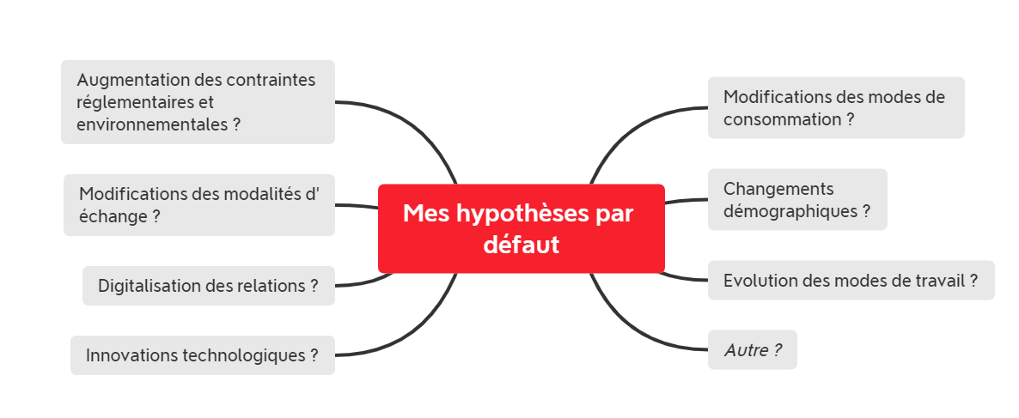
Outil avancé :
Hypothèses tendancielles – Déterminer ce qu’il faut savoir quand on part de zéro connaissance sur un sujet
Hypothèses tendancielles → des questions qu’on va supposer pertinentes pour étudier la thématique
Bénéfices :
  Gain de temps
  Permettent de focaliser votre réflexion plutôt que de réfléchir à ce que vous devez chercher
  Complémentaire du bullshitomètre à bulle
Notes:
Mes hypothèses par défaut, tirées de mon expérience pro.
N’hésitez pas à construire les votres.

Slide 26
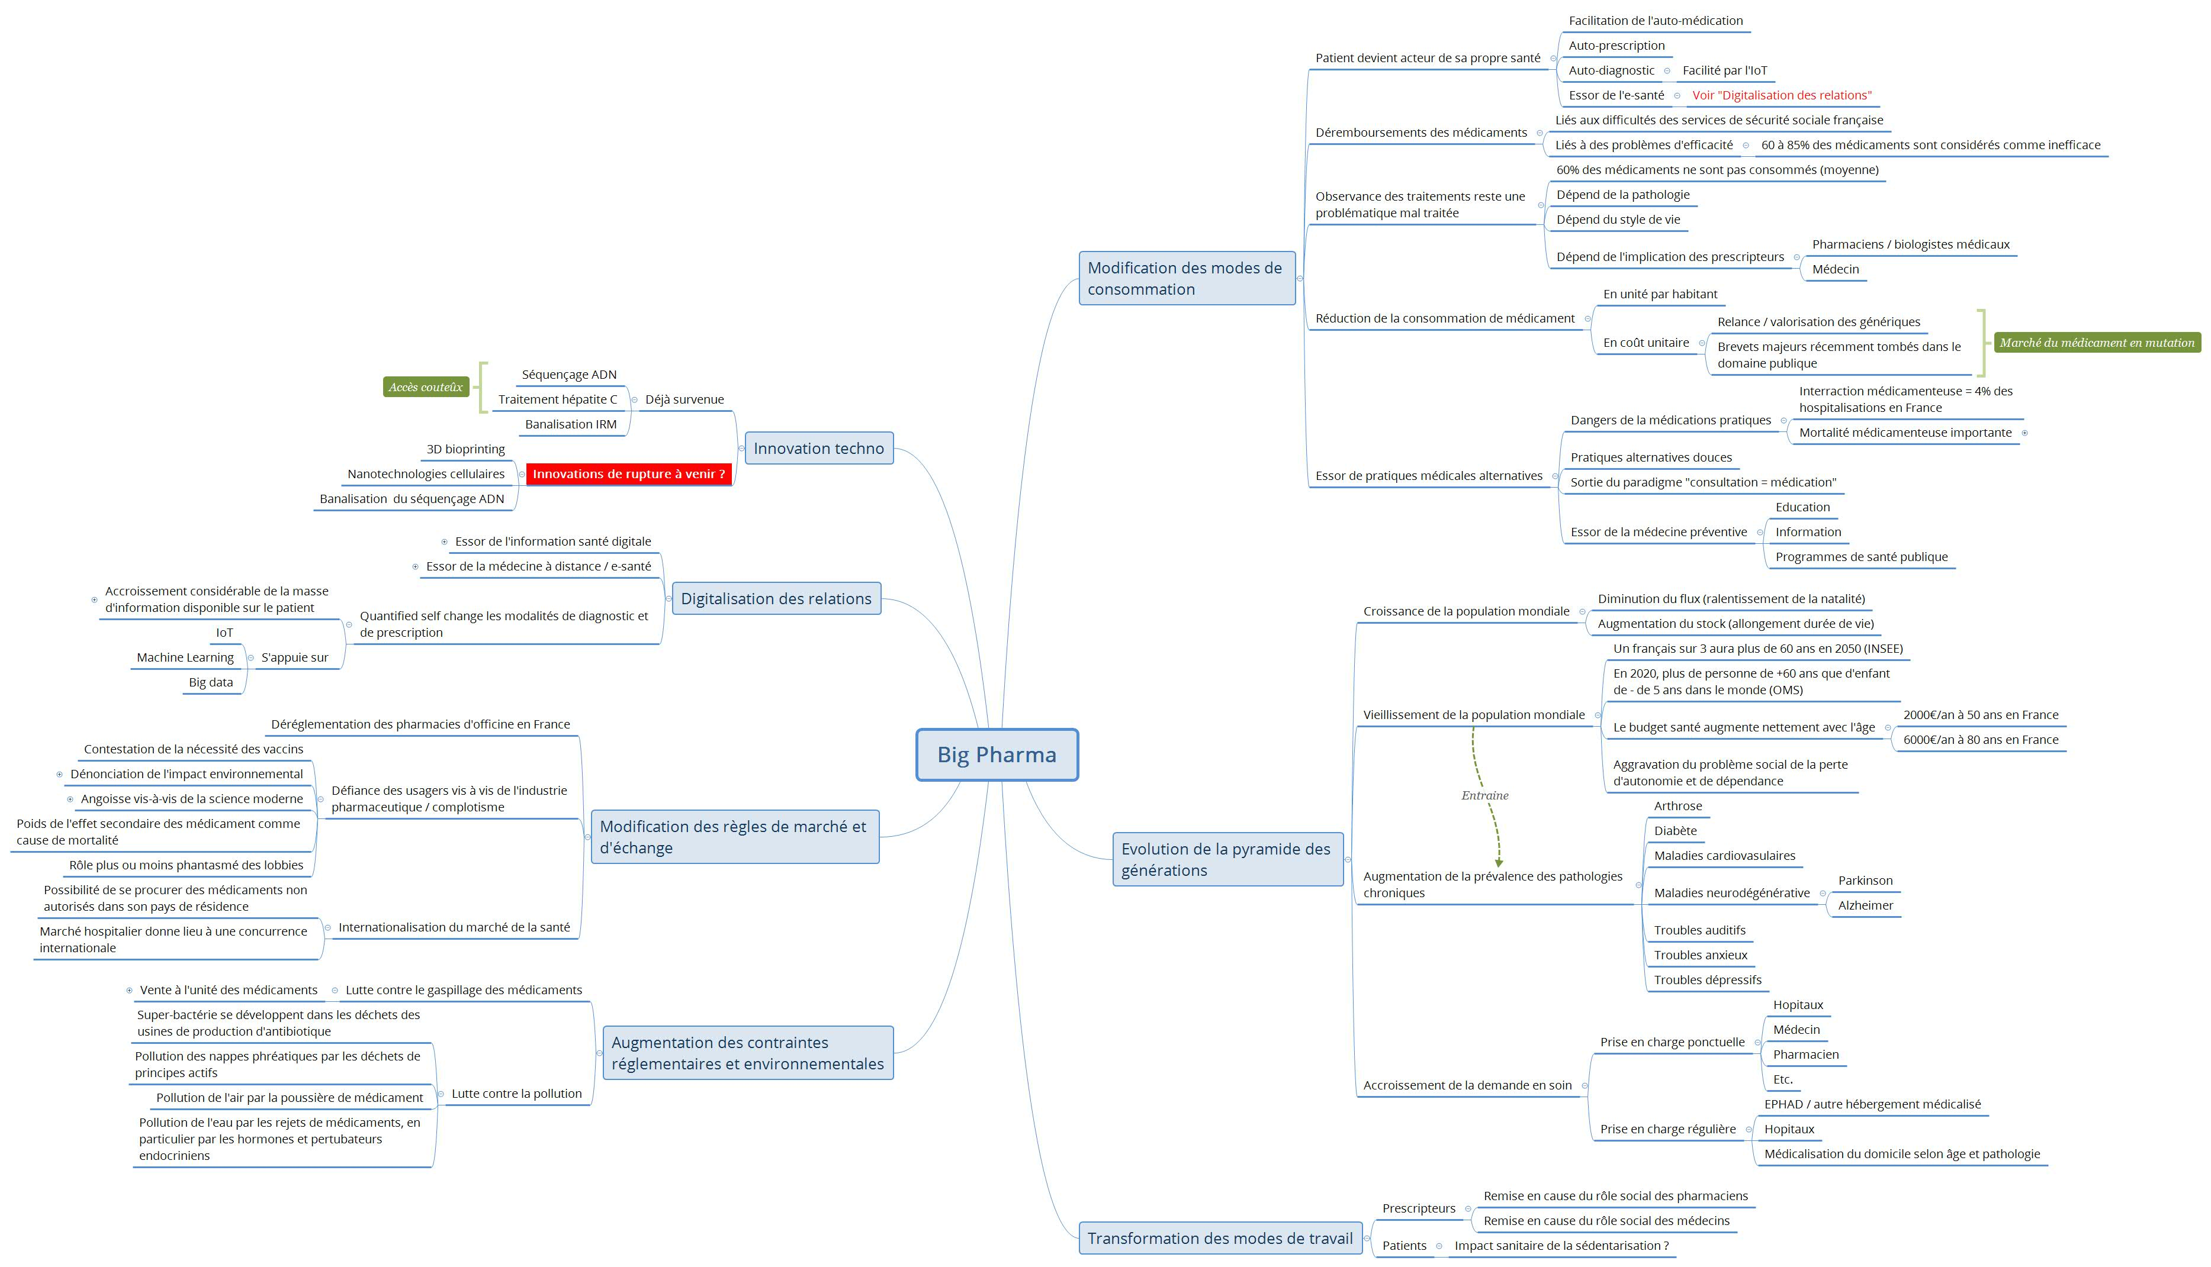
Outil de base :
Bénéfices du mindmapping
Permet d’organiser les résultats d’un brainstorming ou de condenser une checklist
Permet de pré-cadrer la phase de réflexion → utilisation d’un template d’hypothèses exploratoires
Constitue un excellent livrable, synthétique, clair et esthétique
Notes:
Je vous recommande Xmind 8, qui est gratuit et qui met environ 10 minutes à être pris en main
https://www.xmind.net/download/xmind8

Slide 27
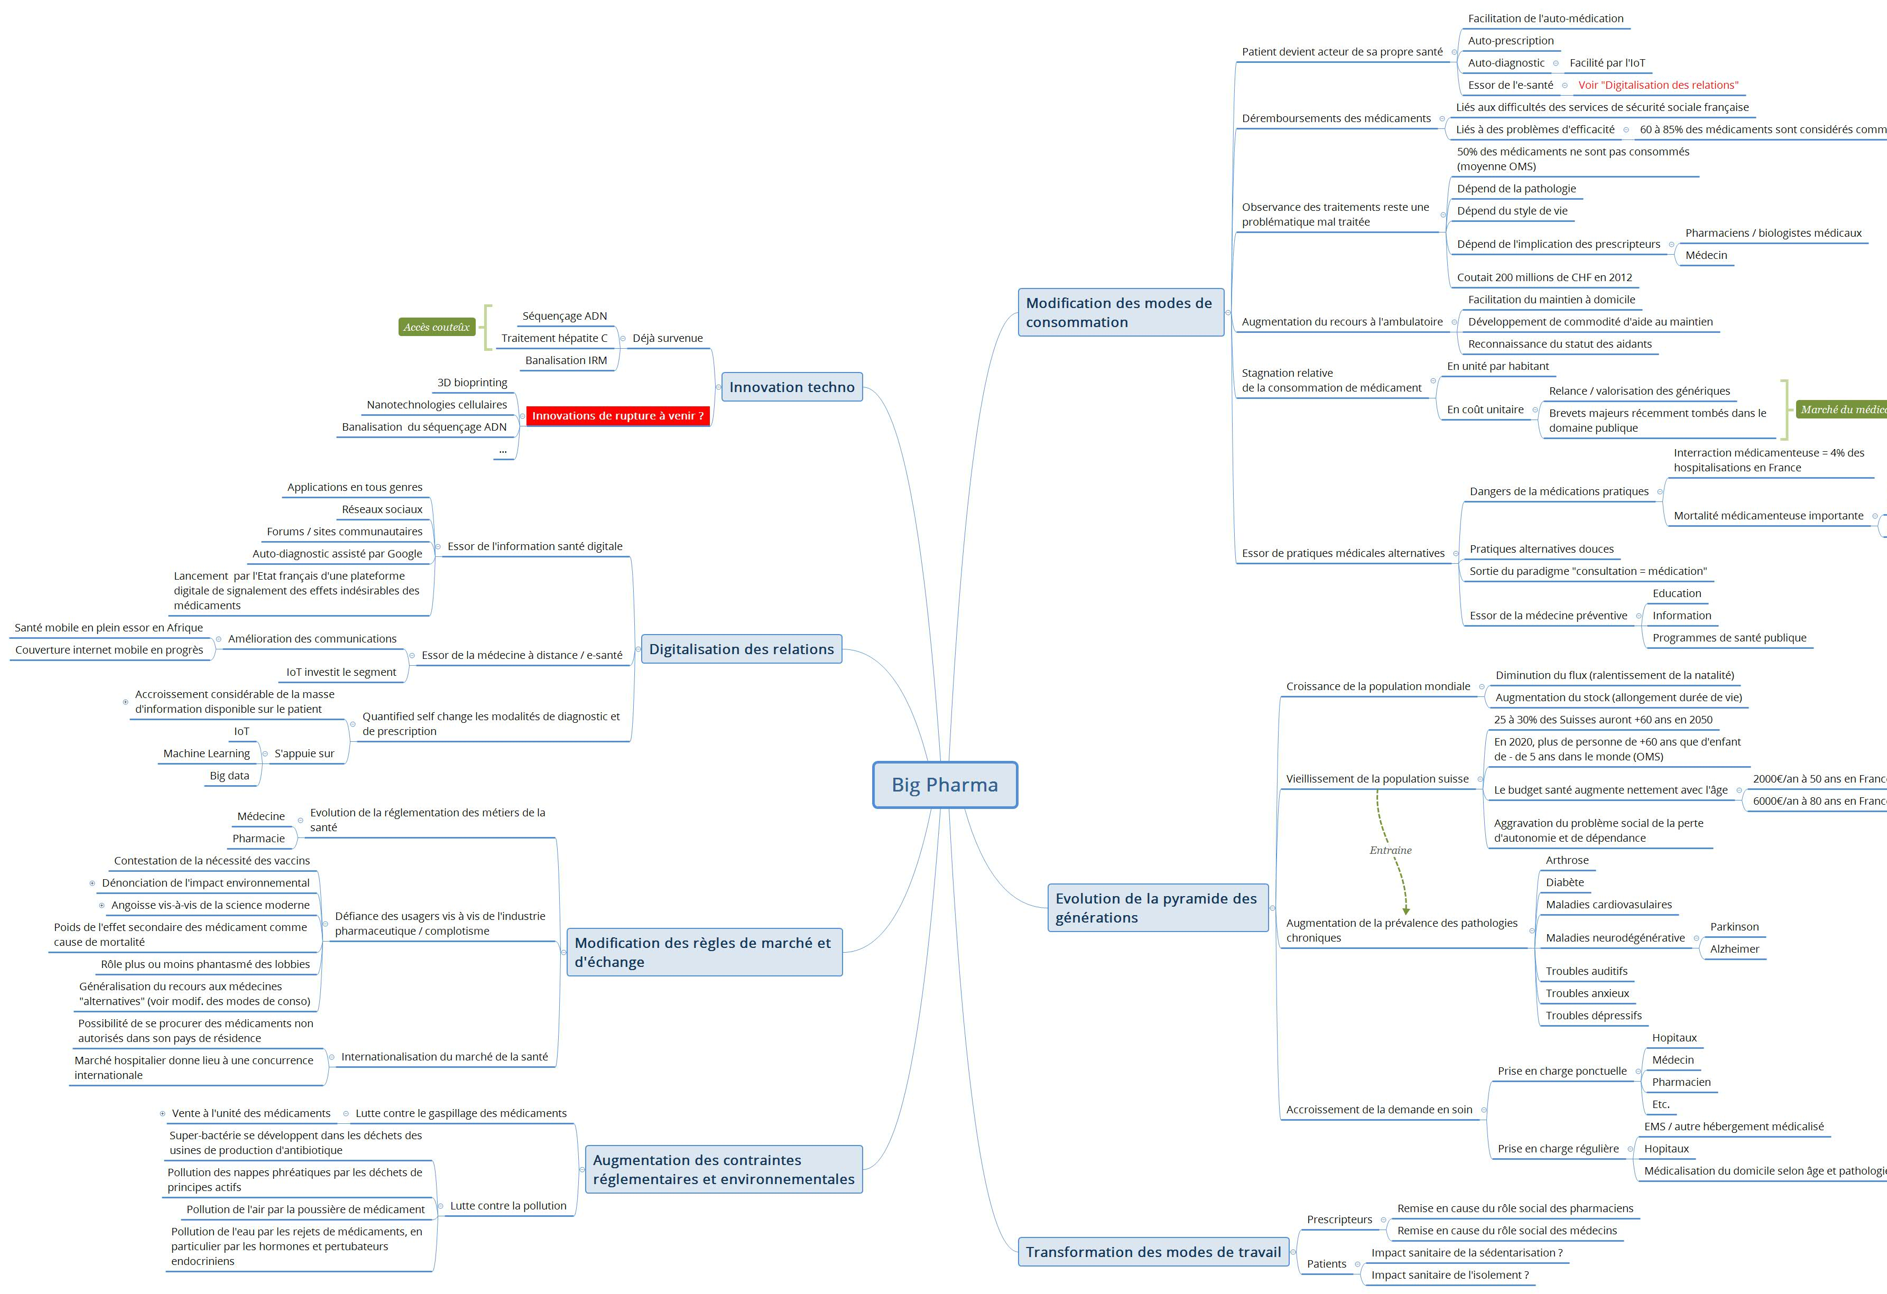

Slide 28
Conclusions
Réfléchissez en termes de sources mobilisables.
Faites le tour des sources.
Quand vous avez fait le tour des sources, vous pouvez penser hypothèses.

Slide 29
Information business : vers l’excellence
Conseil méthodologique avancés

Slide 30
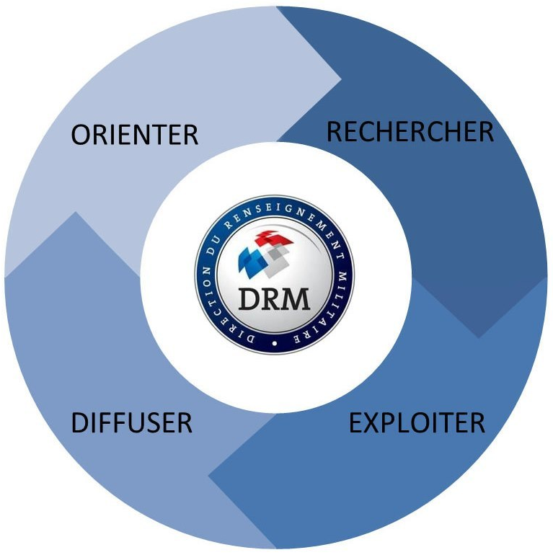







#1 cadrer vos recherches
Cadrage
Collecte
Partage
Analyse
Critère de performance des activités documentaires = capacité à itérer rapidement. Plus les boucles sont courtes en termes de durée, meilleurs vous êtes.
Notes:
Acceptez l’idée que vous passerez 33 à 40% du temps à orienter votre recherche
Source : direction du renseignement militaire

Slide 31

« Le problème, c’est le problème »
(Michel Crozier)
Exemple 1 : problème à technicité 0
« Beyonce est-elle une bonne chanteuse ? »
Pour répondre, il faut s’entendre sur un ensemble de critères : les caractéristiques qui font une bonne chanteuse.

Slide 32


« Le problème, c’est le problème »
(Michel Crozier)
Exemple 2 : problème à technicité maximale
« La blockchain est-elle l’avenir de la banque ? »
On a une chance de pouvoir répondre si on se met d’accord:
Sur ce qu’est la blockchain (et sur le type de blockchain qu’on va étudier)
Sur le type d’activité bancaire qu’on considère
Sur l’horizon temporel (l’avenir dure longtemps…)
Notes:
« Si on se met d’accord » signifie qu’il n’y a pas de bonne manière de voir les choses a priori.
Les périmètres évoluent, les technos évoluent, vous n’avez JAMAIS toute l’information nécessaire, et on est limité en termes de compréhension… : il faut rester humble
https://www.youtube.com/watch?v=tvTRZJ-4EyI&list=PLAVez0MlxTsUhnfj1SvWtA1Osee8htblJ&index=2

Slide 33
« Le problème, c’est le problème »
(Michel Crozier)
Le traitement des problèmes triviaux (Beyoncé) et sérieux (blockchain) n’est pas fondamentalement différents !
Avant de réfléchir à ces problèmes, il faudra expliciter les hypothèses sous-jacentes à celles-ci :
Ce qui fait que la blockchain est ou pas l’avenir de la banque
Ce qui fait que Beyonce est ou pas une bonne chanteuse
Avant toute recherche d’information, faites-moi un cadrage !!!!!

Slide 34
Méthode de cadrage
Qu’est-ce que je veux vraiment savoir ?
  Préciser au maximum les termes de mon sujet
  Est-ce que ce que je veux savoir est un objet de connaissance (= une information qui existe quelque part) ? Est-ce que c’est autre chose (exemple : ce qu’il pourrait se passer à l’avenir sur un marché) ?
Pourquoi est-ce que je veux savoir cela ?
  Quelle est l’utilisation finale du travail que je vais rendre ? Quel est l’enjeu (financier, pro, perso…) ?
  Est-ce que je dois répondre à la question, ou à celui qui la pose ?
Quelle est l’échelle temporelle ?
  Histoire / état de l’art / benchmarking / tendances émergentes & prospective ?
Quel est mon référentiel ?
  Un référentiel est un ensemble de critères implicites ou explicites permettant de déduire une hiérarchie et un classement des informations.
  Un référentiel peut soit être imposé par votre contexte, soit choisi par vous-mêmes.
  Un nouveau contexte = un nouveau référentiel
Comment dois-je livrer ?
  Quel est le niveau de formalisme attendu ?
  Quelle est la meilleure forme de livrable ? Dossier ? Présentation orale ? PPT ? Mindmap ?
  Le livrable pourra-t-il être défendu, ou doit-il être autoporteur ?
Où vais-je chercher l’information ?

Slide 35

#2 éviter l’erreur qu’on fait tous
Vous ne pouvez pas chercher de l’information en même temps que vous cherchez des sources d’information !
C’est la façon « naturelle » d’utiliser un moteur de recherche…Et la meilleure manière de perdre beaucoup, beaucoup de temps !
Investissez d’abord du temps dans la recherche de sources pertinentes, cherchez l’information ensuite. Dit autrement :
  Pensez d’abord source
  Ensuite canal (site web, papier, human intelligence, vidéos, audio…) (comment j’atteins la source?)
  Enfin les ressources (quelles infos nous donne la source ?)
Si vous ne pensez pas source en premier lieu, vous allez vous battre avec l’algorithme de Google en même temps qu’avec votre thème d’étude (pas une bonne idée…)

Slide 36
#2 bis : comment utiliser… Google
Step 1 : le moteur de recherche est là pour vous faire découvrir des sources
Step 2 : le moteur de recherche vous sert à vérifier que vous n’avez rien oublié d’important → recherche par type de document

Slide 37







#3 le type de document fait l’information
Le format de publication (pdf, word, excel, infographie, vidéo, html) fait partie du message informationnel
Pour avoir une pratique documentaire efficiente, vous devez vous baser sur des documents charpentés émis par des sources de qualité
Un fichier .pdf est un document finalisé et publié volontairement
Par défaut, vous devez vous documenter à base de fichiers pdf !

Slide 38
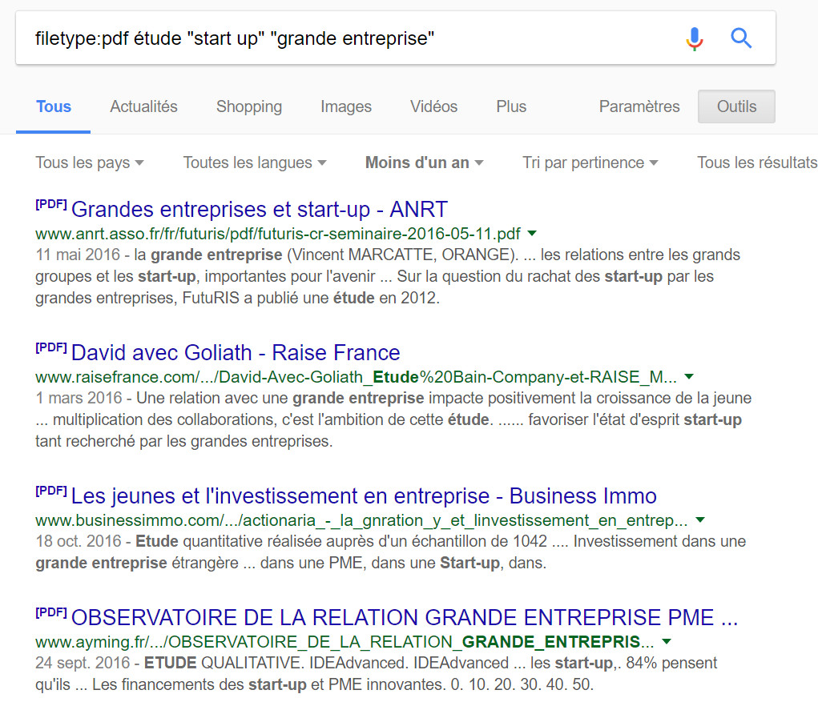







#3
Recherche par type de documents
Syntaxe | Filetype:___ (abréviation du format)
Fonctionne avec | pdf, docx, xls, ppt, rtf, etc.
Pourquoi l’utiliser ? | Les formats documentaires usuels sont moins bien référencés que les pages html.
Use the force:
Pour trouver des études thématiques
Pour trouver des documents sur moteurs de recherche internes ou externes (fonctionne sous SharePoint)
Pour récupérer tous les documents disponibles dans l’arborescence d’un site
Pour récupérer les templates corporate (.ppt)
Notes:
Ne marche pas pour les formats image
Récupérer toutes les images présentes sur un site :
src:exemple.com
(fonctionne uniquement sur Google > recherche par image)

Slide 39


#4 Conservez l’information & travaillez au même niveau d’information – informations ponctuelles
Un logiciel de prise de note permet :
  d’agréger différents types de contenus (images, pages html, vidéos, fichiers audio, mails, etc.) dans des classeurs (souvent appelés « carnets »)
  Le stockage synchronisé entre appareil
  Le partage entre utilisateurs
Ces solutions proposent des clippers qui s’intègrent aux navigateurs internet, afin de permettre de stocker instantanément vos résultats de recherche
Solutions les plus connues → OneNote (Microsoft Office) & Evernote (indépendant)
Notes:
Règle collaborative (tirée de l’observation) : ou on travaille tous au même niveau théorique d’information, ou on ne travaille pas tous.

Slide 40
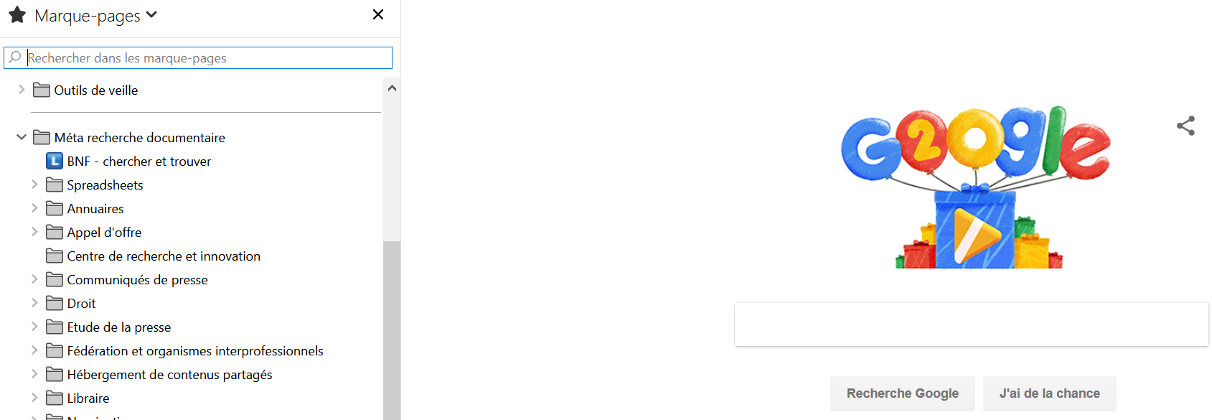
#4 Conservez l’information & travaillez au même niveau d’information – favoris
Sources que vous consultez fréquemment :
Agrégateurs de flux RSS
Inoreader, Netvibes…
Sources que vous consultez ponctuellement :
Favoris classés par dossiers thématiques

Slide 41
#5 gérez votre cerveau
Impossible de lire les informations à mesure que vous collectez !!!
  Vous allez vous éparpiller car de nouvelles idées vont apparaitre au fil des lectures
  Vous allez vous épuiser et finir sur Insta, 9 gag, Discord etc.
Step 1 : vous cadrez
Step 2 : vous collectez
Step 3 : vous lisez et analysez
Step 4 : vous livrez, et au besoin vous recadrez

Slide 42


#6 Utilisez un système d’évaluation des sources et informations
Définir en amont un niveau de qualité acceptable de la démarche de recherche en utilisant une échelle simple :
Qualification de la source |  | Qualification de l’information
A | Source fiable | 1 | Information sûre (recoupée)
B | Source sérieuse | 2 | Information probable
C | Source assez fiable | 3 | Information vraisemblable
D | Source pas toujours fiable | 4 | Information douteuse
E | Source peu sûre | 5 | Information improbable
F | Source non évaluée | 6 | Information non évaluée
D’après Véronique MESGUICH
Rechercher l’information stratégique sur le Web
De Boeck Supérieur - 2018
Notes:
Les méthodes de doubles cotations (des sources et des infos) sont issues du renseignement.
Une information est sûre à partir du moment où on peut trianguler (trois sources sûres partagent la même info).
Evaluez autant que possible les informations ET les sources.
Vos évaluations doivent figurer dans votre bibliographie !

Slide 43
Bonus sources de qualités :
12 sites Internet qui vous feront gagner du temps
Annualreports.com : les rapports annuels les plus récents de plus de 7000 entreprises réunis au même endroit
Archive.org : énorme base de snapshots de sites Internet, permettant de connaitre l’état d’une page par le passé (pages supprimées, corrigées, erreurs 404…)
Buzzsumo : site permettant de connaitre les articles les plus partagés par un mot-clé
CB Insights : site de market intelligence axé techno mettant à disposition des contenus de grande qualité sur la digitalisation de l’économie
Eurostat : énorme base de donnée statistique de l’UE en livre accès
Linguee / DeepL : traducteurs idiomatiques (expression) / traducteur deep learning, disponibles en une quinzaine de langue
Owler : veille collaborative gratuite sur des entreprises multinationales
Quora : réseau social de questions-réponses, très efficace pour comprendre les enjeux liés à des sujets nouveaux pour vous
Seeking Alpha : site collaboratif comportant des informations et des analyses économiques et financières de qualité
Statista : moteur de recherche de statistiques infographiées (partie gratuite)
Slideshare : réseau social de partage de documents (.ppt, .pdf) !
World Economic Forum – Strategic Intelligence : réflexions stratégiques et prospectives du Forum Economique Mondial sur de nombreux secteurs économiques

Slide 44
Merci pour votre attention
Vendredi 5 → exercice pratique
Questions ? Ajouts ? Feed back ?
SAV : fabien.giuliani@hesge.ch

Slide 45
Annexe : use cases des bases de données business

Slide 46
Sources de qualité : les 5 use cases des bases de données business (1/3)
Les agrégateurs de presse : pour s’acculturer efficacement
  Nexis (l’agrégateur francophone à connaître)
  Factiva (similaire à Nexis mais axé international, intègre une partie « données d’entreprises »)
  Delphes (agrégateur de contenu de presse professionnelle),
  Europresse (même esprit que Nexis et Factiva)
  ABI/Inform (une partie presse pro)
  Eventuellement Google Actualités
Les bases de données entreprises : informations financières
  Orbis
  Bloomberg
  Kompass
  Factiva
  Bank Focus
  …

Slide 47
Sources de qualité : les 5 use cases des bases de données business (2/3)
Les cabinets d’études économiques : comprendre le fonctionnement d’un secteur de l’économie / des monographies d’entreprise
  Euromonitor – Research Monitor
  IDC (la Rolls des études de marché)
  Marketline (accessible depuis Business Source Premier → partie « company profile »)
  CHELEM → toutes données sur le commerce international
  Statista
  Xerfi
  Les spécialistes technos : Forrester, Gartner, Frost & Sullivan
Les éditeurs universitaires : creuser une thématique d’un point de vue académique (besoin en données recoupées, projets de fin d’étude…)
  ABI/Inform
  BASE
  Business Source Premier (aKa EBSCO)
  Cairn (sciences humaines)
  Emerald
  Science Direct, Wiley, etc.
  Google Scholar

Slide 48
Sources de qualité : les 5 use cases des bases de données business (3/3)
Open data : connaitre le monde à partir de données en libre accès
  Data.gouv
  Eurostat
  IMF eLibrary
  INSEE
  OECD eLibrary
  World Bank Open Knowledge Repository
  World Data Bank
  …

Slide 49

Que faire quand on n’a pas accès aux bonnes bases de données ?
Déplacez-vous ! La plupart des bibliothèques universitaires sont libres d’accès et vous pourrez y consulter directement les bases de données sur place (postes fixes)
Demandez à quelqu’un qui y a accès de vous télécharger les données / études
Demandez à quelqu’un qui sait (dans votre réseau, via LinkedIn, via les équipes enseignantes, etc.). Osez discuter directement avec les gens ! C’est très efficace pour s’informer, et c’est l’occasion de vous faire des rencontres pro…
En revanche, vous n’avez pas le droit d’utiliser gen.lib.rus.ec ou sci-hub.se (d’ailleurs les FAI bloquent ces sites en France…)

